Slide 1
Variabel JS

Slide 2
Apa itu Variabel
Variabel adalah sebuah nama yang mewakili sebuah nilai. Variabel bisa diisi dengan berbagai macam nilai seperti string (teks), integer (angka), float (bilangan decimal), Boolean (true or false), dan object.

Slide 3

Cara membuat variable di JS
Cara membuat variabel yang umum digunakan di javascript adalah menggunakan kata kunci var lalu diikuti dengan nama variabel dan nilainya.
Contoh:

Slide 4
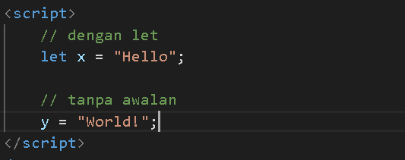
Variabel let
Kata kunci yang digunakan untuk mendeklarasikan variabel lokal. Variabel yang dideklarasikan dengan let hanya dapat diakses di dalam blok kode tempat variabel tersebut dideklarasikan. Ini berbeda dengan variabel yang dideklarasikan dengan kata kunci var, yang memiliki lingkup fungsi. Perlu kamu ketahui juga, selain kata kunci var kita juga bisa membuat variabel dengan kata kunci let atau tanpa awalan apapun.
Contoh:

Slide 5
Menampilkan isi variabel
Untuk menampilkan isi variabel, kita bisa memanfaatkan fungsi-fungsi untuk menampilkan output seperti:
Fungsi console.log() menampilkan output ke console javascript;
Fungsi document.write() menampilkan output ke dokumen HTML;
dan Fungsi alert() menampilkan output ke jendela dialog.

Slide 6
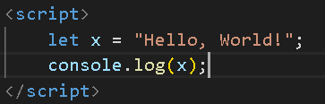
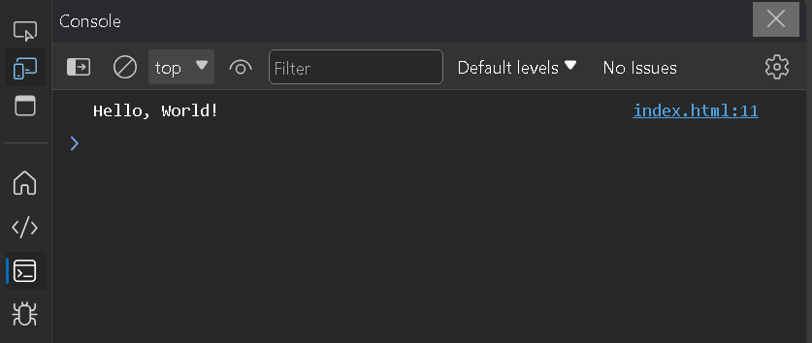
Dengan console.log()
Contoh:
Hasil:

Slide 7
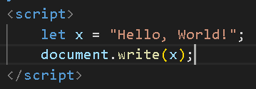
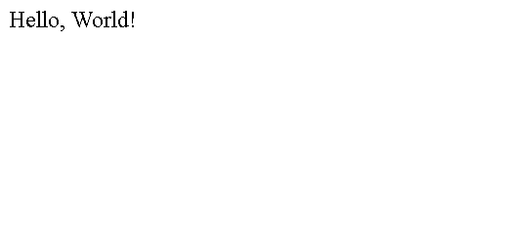
Dengan document.write();
Contoh:
Hasil:

Slide 8
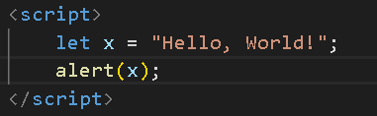
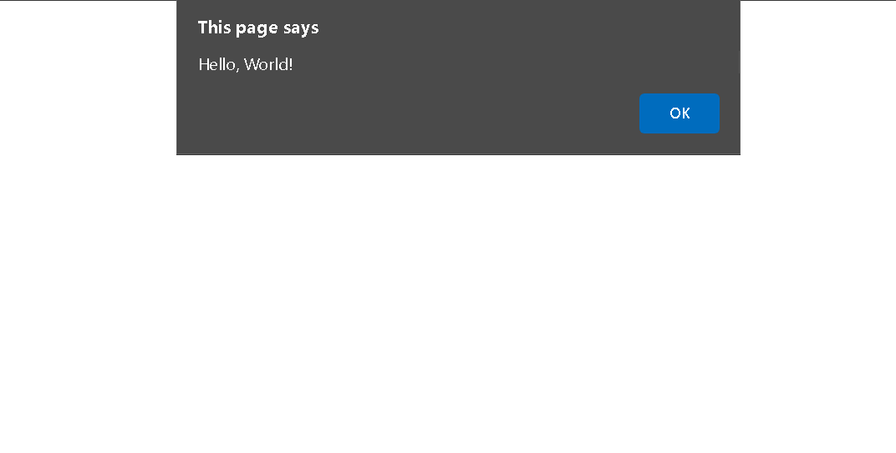
Dengan alert();
Contoh:
Hasil:

Slide 9
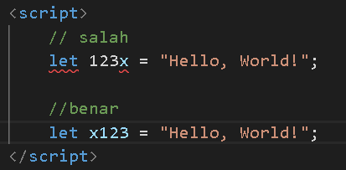
Aturan penulisan variable
Penamaan variabel tidak boleh menggunakan angka di depannya.
Contoh:

Slide 10

Penamaan variabel boleh menggunakan awal underscore.
Contoh:

Slide 11

Penamaan variabel dianjurkan menggunakan camelCase apabila tediri dari dua suku kata.
Contoh:

Slide 12

Penamaan variabel dianjurkan menggunakan bahasa inggris
Contoh:

Slide 13
Jendela dialog

Slide 14
Jendela dialog JS
Jendela dialog merupakan jendela yang digunakan untuk berinteraksi dengan pengguna.
Ada tiga macam jendela dialog pada Javascript:
Jendela dialog alert();
Jendela dialog confirm();
Jendela dialog promp();

Slide 15

Dialog alert
Dialog alert() biasanya digunakan untuk menampilkan sebuah pesan peringatan atau informasi.
Contoh:

Slide 16
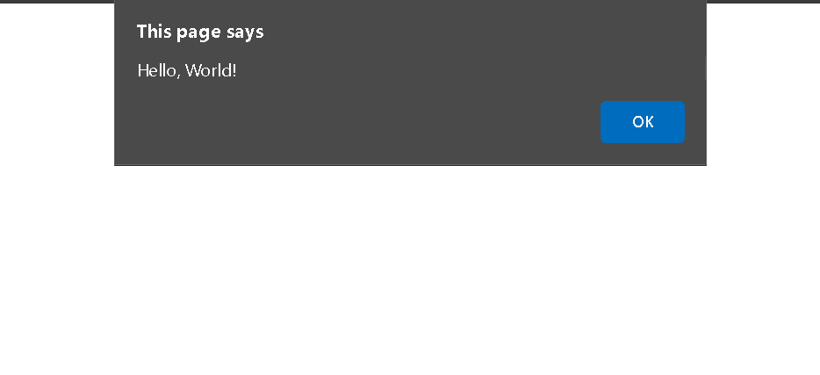
Hasil:

Slide 17
Bagaimana cara menampilkan dialog alert() pada event tertentu, misalnya saat sebuah tombol diklik?
Ini bisa kita lakukan dengan menambahkan fungsi dialog pada event listener.
Pada HTML, kita bisa masukan fungsi alert() pada atribut onClick agar nanti ditampilkan saat sebuah elemen diklik.
Contoh:

Slide 18
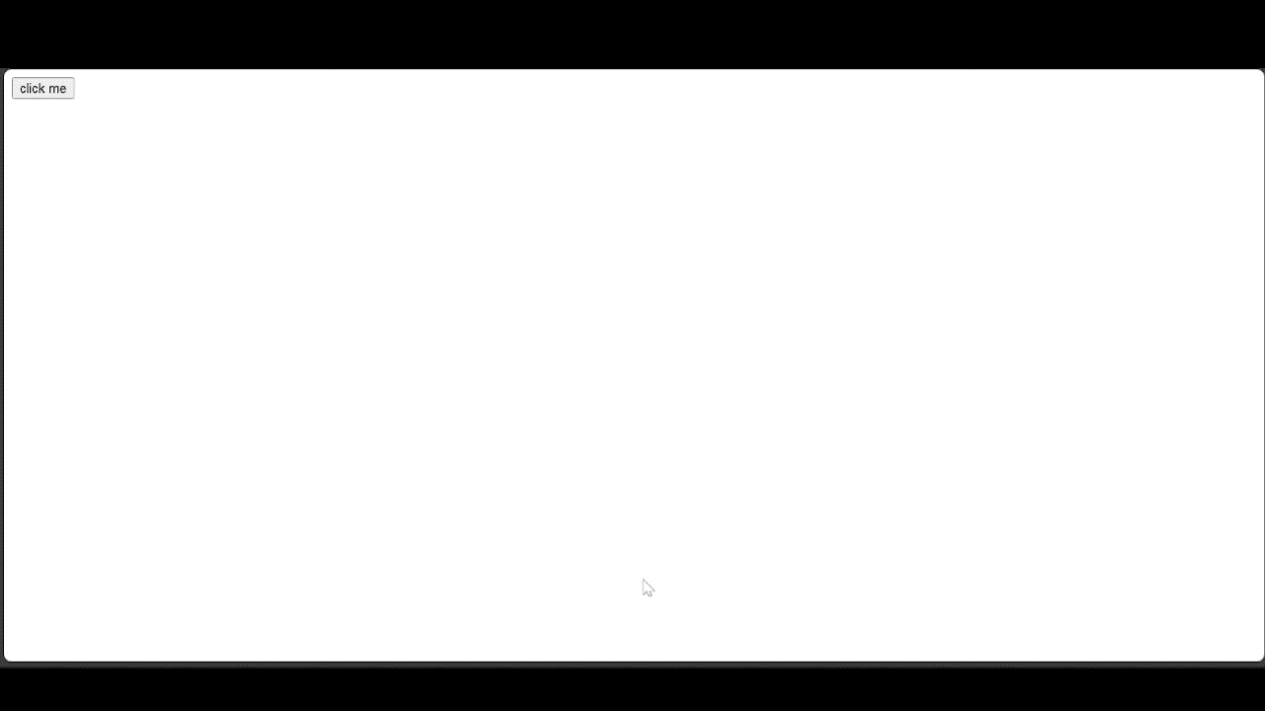
Hasil

Slide 19
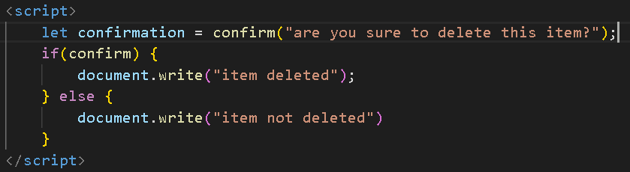
Dialog confirm
Dialog confirm() digunakan untuk melakukan konfirmasi dalam melakukan tindakan tertentu.
Contoh:

Slide 20
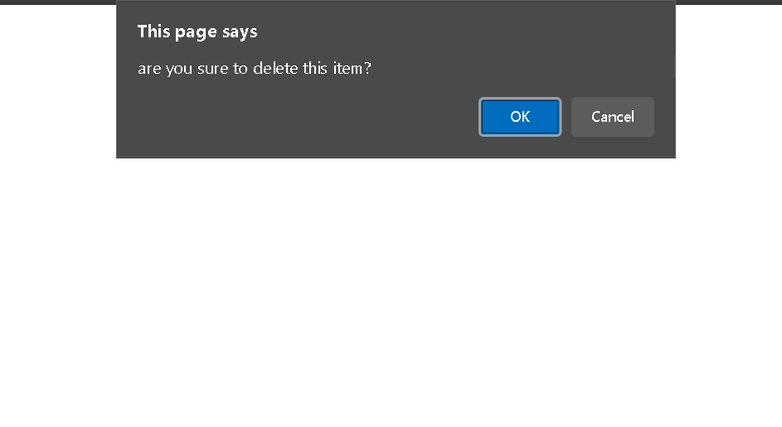
Hasil:

Slide 21
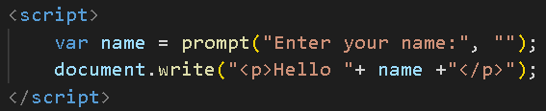
Dialog prompt
Dialog prompt() berfungsi untuk mengambil sebuah inputan dari pengguna.
Dialog prompt() akan mengembalikan sebuah nilai string dari apa yang diinputkan oleh pengguna.
Contoh:

Slide 22
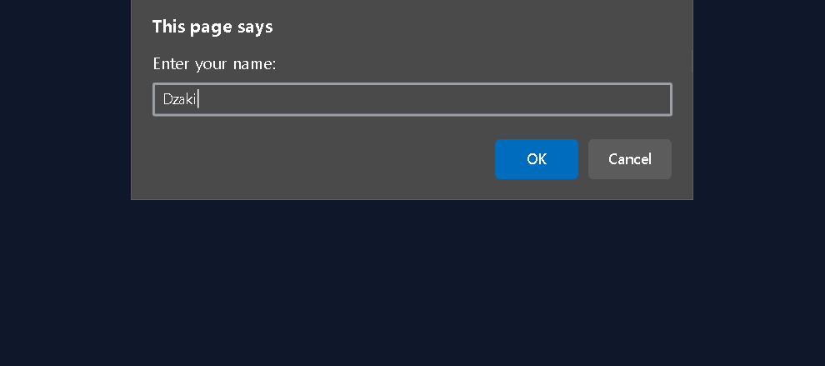
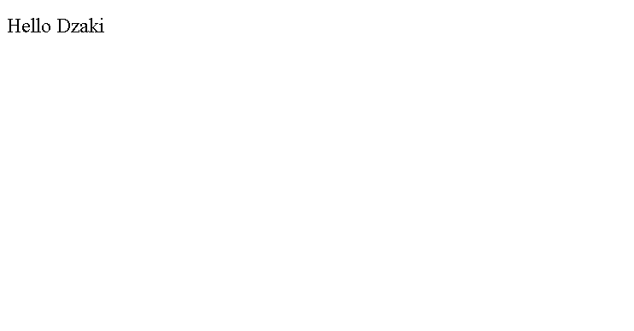
Hasil:

Slide 23
Project

Slide 24
